Slide 1


LA SUPERSTICIÓN.
INTRODUCCIÒN:
En este estudio quiero hablar de la superstición que mucha gente cree y práctica, ya que lamentablemente muchos cristianos creen en la superstición.
Por siglo en nuestra cultura la superstición ha tenido rienda suelta entre nosotros los hispanos, hemos sido victimas de las circunstancias, puesto que la religión tradicional, siendo una mezcla de cristianismo con paganismo, ha estimulado mediante estos pensamientos, pues de esta manera se ha mantenido un mayor control sobre la mentalidad de sus parroquianos.
La cultura hispana y la superstición han estado abrazadas a través de los siglos.
Otras culturas sufren también en forma semejante.

Slide 2
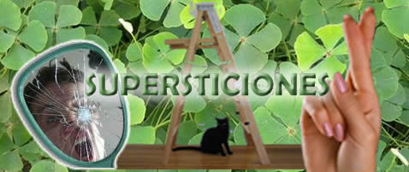
¿Qué es la superstición?
Es la creencia en que un determinado fenómeno o situación tiene una explicación mística, mágica o simplemente asumida cultural, social o religiosamente sin ningún tipo de evidencia Bíblica.
La superstición consiste en sentimientos ilógicos acerca de que nuestras vidas están influidas por fuerzas sobre naturales o mágicas.
Veremos algunas de las supersticiones que la gente y aun cristianos creen.

Slide 3
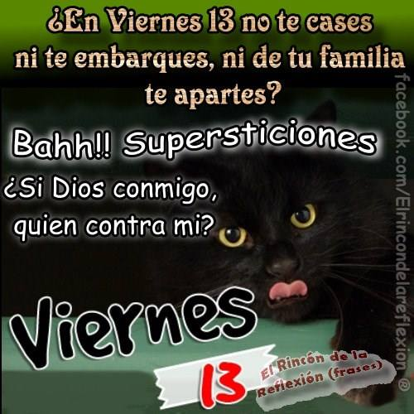
ALGUNAS SUPERSTICIONES.
Viernes 13. Desde tiempos remotos, el número 13 ha sido fatídico, para muchas personas el viernes 13 es un día tenebroso, de miedo.

Slide 4
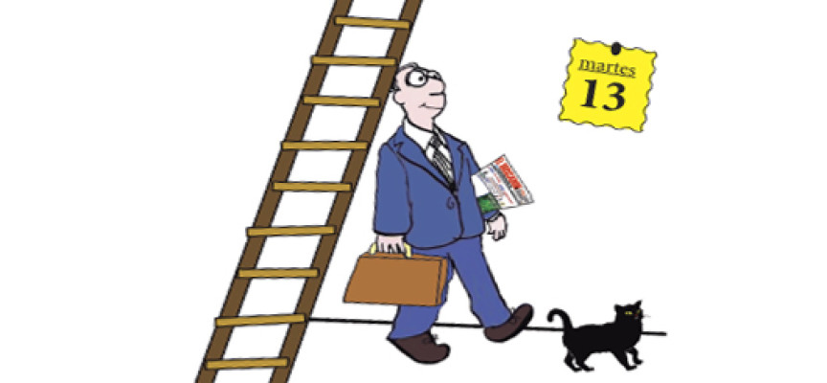
Pasar por debajo de una escalera. Esta y otras supersticiones asociadas a las escaleras están relacionadas con el miedo al patíbulo.
Antiguamente, debido a la gran altura que éste solía tener, había que usar una escalera de mano para colocar la soga en la posición correcta, así como para retirar después el cadáver del condenado.
Cualquiera que pasara por debajo de la escalera corría el peligro de encontrarse con el muerto. De ahí viene la superstición.

Slide 5
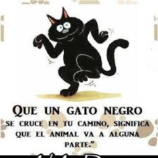
EL GATO NEGRO.
En el mundo del misticismo, los gatos son portadores de un poder mágico infinitamente superior al del hombre.
Con toda probabilidad, esta antigua creencia deriva de la adoración a la diosa egipcia Bubastis, que tenía forma de gato.
Los egipcios estaban convencidos de que los gatos poseían alma, y prueba de ello son los restos momificados de estos felinos, que se cuentan por miles, hallados en las excavaciones arqueológicas.

Slide 6


En la Edad Media, las brujas convirtieron al gato negro en un elemento imprescindible para efectuar sus rituales y hechizos.
Hoy en día, los supersticiosos temen al gato negro que se cruza en su camino.
Este hecho representa con claridad el conflicto que existía entre la Iglesia, la cruz y las prácticas paganas de la brujería.
Y supuestamente matar a un gato trae 7 años de mala suerte.
Y que el gato tiene 7 vidas todo es falso.

Slide 7
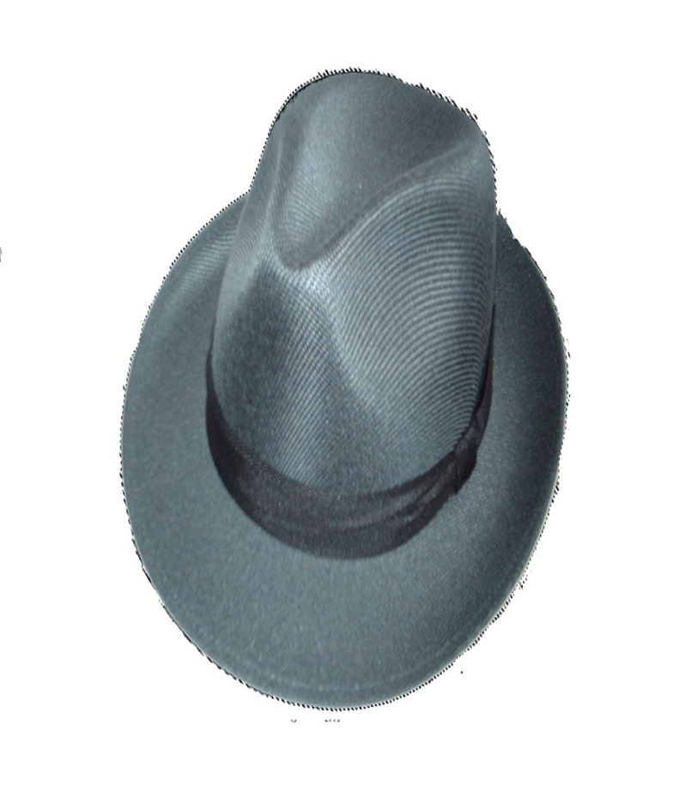
PONER UN SOMBRERO SOBRE LA CAMA.
Poner un sombrero encima de la cama es presagio, en España e Italia, de que algo malo va a ocurrir.
Esta superstición tiene otro significado: que se te quedará la mente en blanco.
Esta creencia viene probablemente del simbolismo del sombrero, que representa la cabeza y los pensamientos y es símbolo de identificación personal.

Slide 8
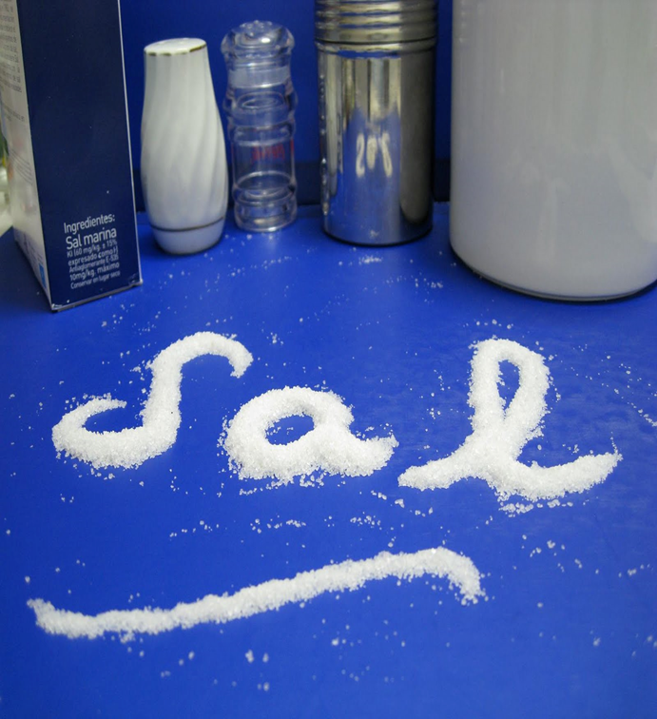
DERRAMAR LA SAL.
Su origen data del año 3.500 A.C. Ya entonces se creía que la sal era incorruptible, razón por la cual se convirtió en símbolo de amistad.
De ahí la creencia de que si se tira, la amistad se romperá.
Para contrarrestar ese supuesto efecto maldito, se debe echar una pizca de la sal derramada sobre el hombro izquierdo.

Slide 9
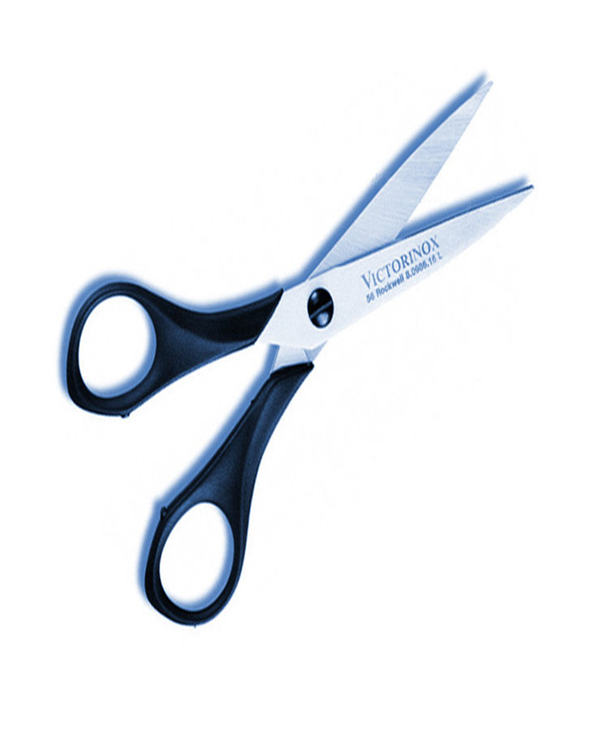
DEJAR LAS TIJERAS ABIERTAS.
Este instrumento debe permanecer cerrado mientras no se usa porque atrae la mala suerte.
Si se cae al suelo y queda con las puntas abiertas apuntando hacia ti, recógelo y echa sal por encima del hombro izquierdo para ahuyentar los malos espíritus.
En Grecia se creía que la Moira Atropos cortaba con las tijeras el hilo de la vida, así que de alguna forma los objetos cortantes dirigen el destino y son símbolo de muerte repentina.

Slide 10
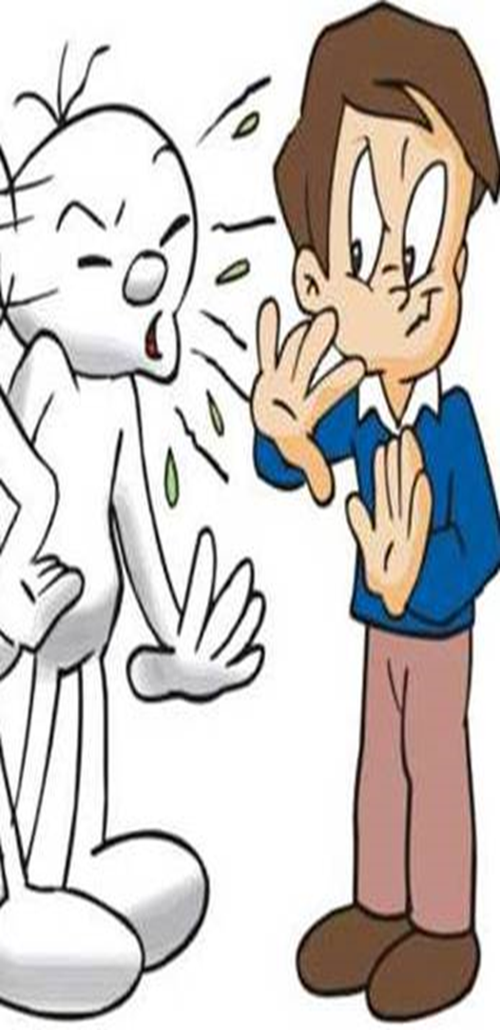
EL ESTORNUDAR.
Los egipcios y griegos veían en el estornudo un augurio.
Así, era bueno estornudar por la tarde, mientras que hacerlo al levantarse de la cama o de la mesa podía ser nefasto. Aquel que había estornudado al nacer era tenido por dichoso.
El estornudo hacia la izquierda era un signo de mal agüero, pero si bueno, hacia la derecha.

Slide 11
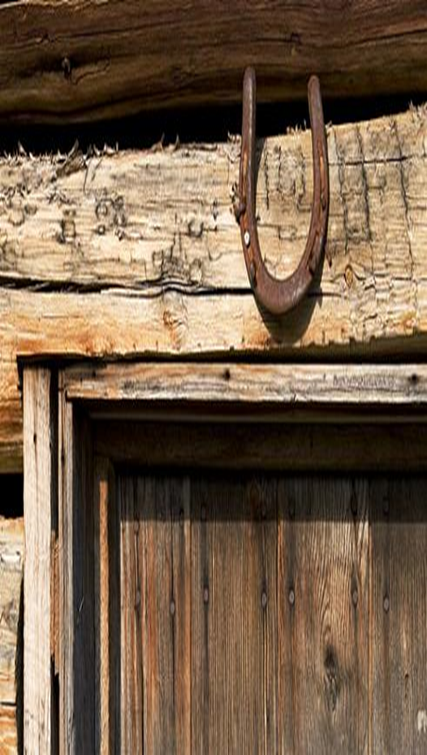
LA HERRADURA COLGADA EN LA PUERTA DE LA CASA.
Procedente de Italia, la creencia de que las herraduras atraen la buena suerte era muy tenida en cuenta por la gente de los pueblos.
Clavada o colgada en una puerta, este objeto atraería las energías del cielo.
La herradura simboliza la fuerza del caballo y su enorme utilidad.

Slide 12
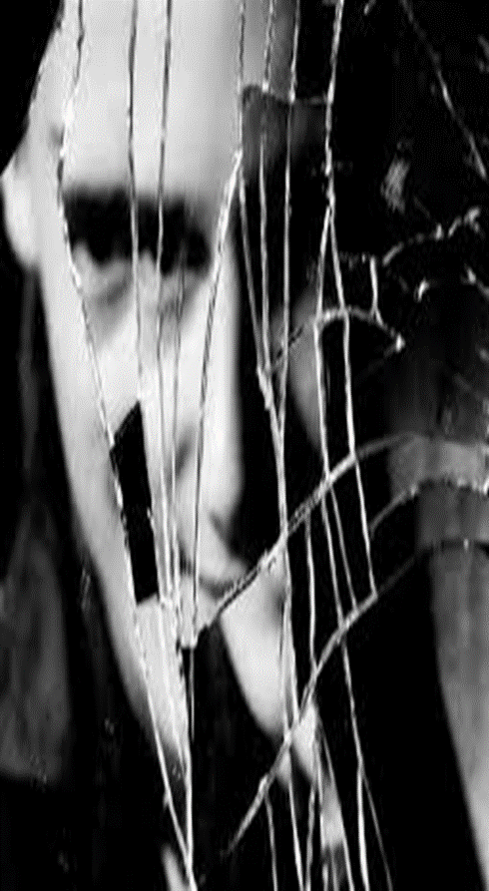
ROMPER UN ESPEJO.
Las supersticiones relativas al espejo se cuentan entre las más citadas en todo el Occidente, quizás por su uso adivinatorio.
La catoptromancia, es decir, el arte de adivinar por el espejo, procede de Persia y, aunque tuvo un relativo éxito durante la antigua Grecia y la Edad Media.

Slide 13
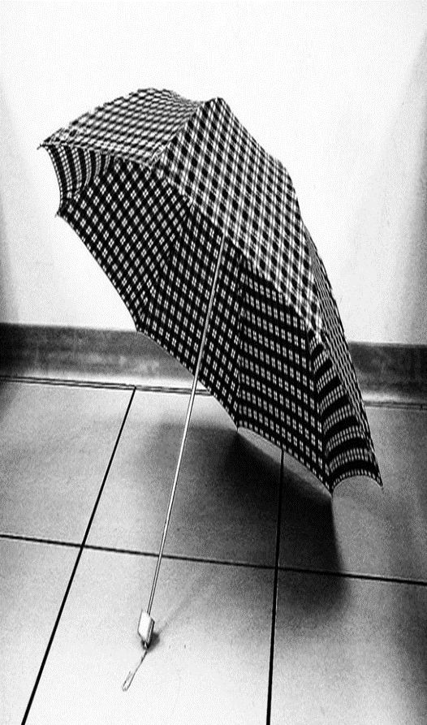
ABRIAR EL PARAGUA DEBAJO DEL TECHO
La primera noticia que se tiene de esta creencia data del siglo XVIII en Inglaterra, donde creían que daba mala suerte por la negatividad que existía entre el paraguas y la casa, ya que ésta protege a sus habitantes y no tolera ninguna protección adicional.
Si alguien lo abría sobre su cabeza, supuestamente esa persona moría antes de que acabase el año.

Slide 14
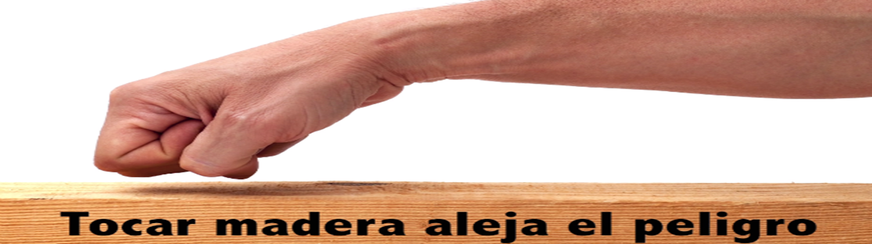
TOCAR MADERA.
Los pueblos célticos de Europa rendían culto a los árboles por considerarlos los templos de la santidad y la principal presentación de los dioses era la Tierra.
Para que no les pase ningún mal de lo que hablan la gente toca madera.

Slide 15
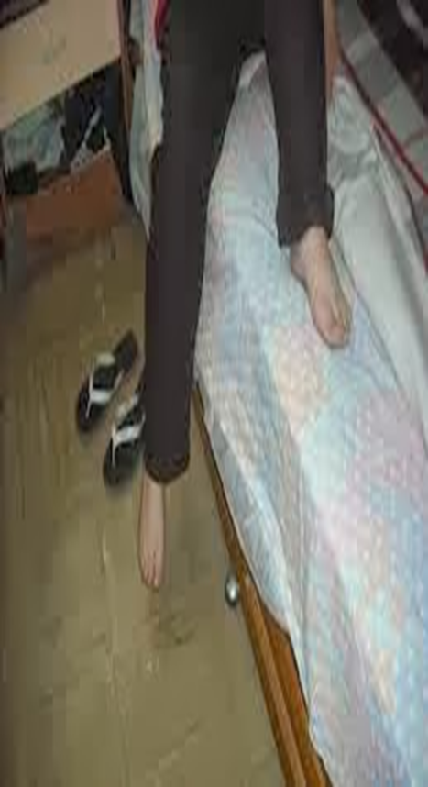
LEVANTARSE CON EL PIES DERECHO.
La tradición dice que, para que el día no se tuerza, hay que apoyar en primer lugar el pie derecho.

Slide 16
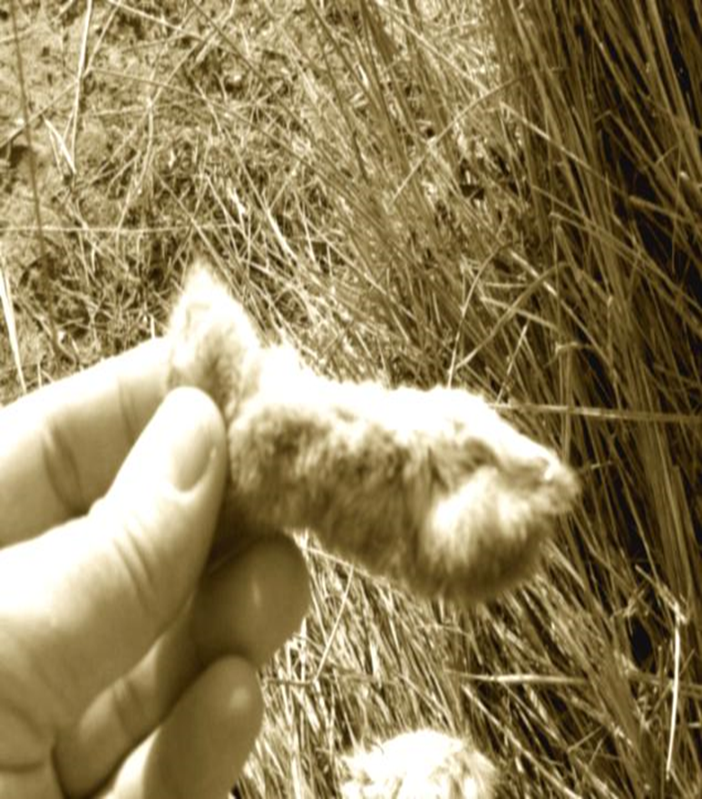
LA SUERTE DE LA PATA DE CONEJO.
La extraña tradición de llevar una pata de conejo en el bolsillo para atraer la suerte no nace de este animal, sino de la liebre.

Slide 17
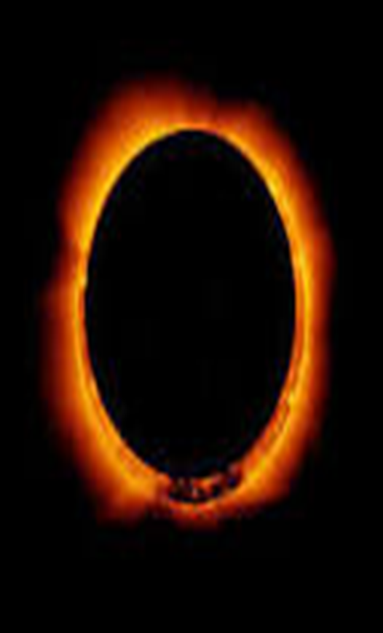
LA SUPERSTICION DEL ECLIPSE.
Si la mujer esta embarazada y es expuesta a un eclipse, el bebe saldrá manchado.
Las manchas de un eclipse solar son rojas, y las manchas de un eclipse lunar son azules o negras.

Slide 18
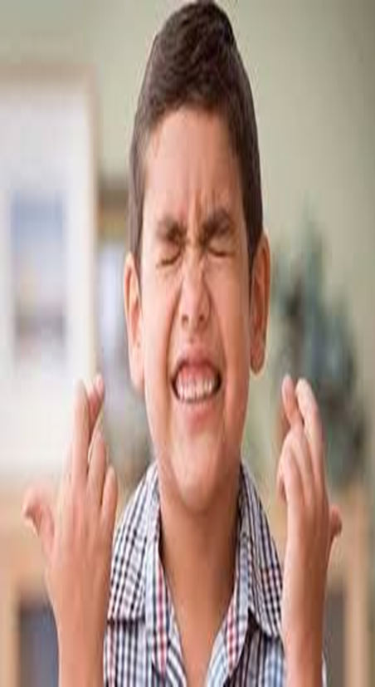
CRUZAR LOS DEDOS.
Cuando se formula un deseo, se dice una mentira o se encuentra uno ante un peligro, es costumbre cruzarlos dedos, concretamente el mayor sobre el índice.
El gesto, que evoca una cruz, conjura la mala suerte y aleja las influencias maléficas, según los supersticiosos.

Slide 19
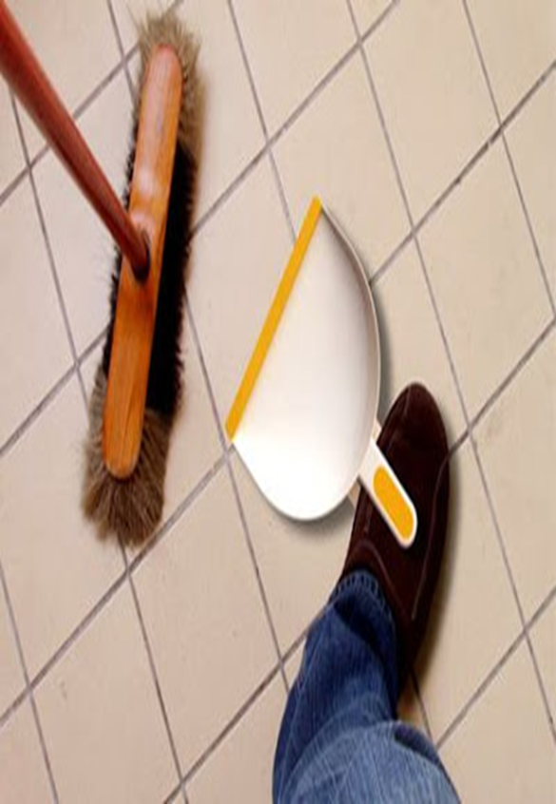
SI LE BARREN LOS PIES.
La creencia y superstición de que si te barren los pies, es que nunca te vas a casar.

Slide 20
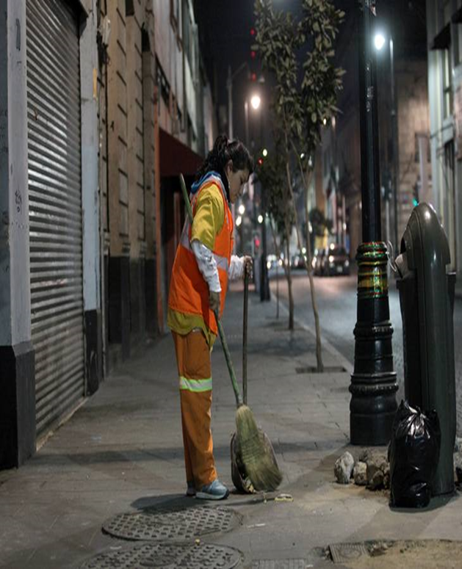
SI USTED BARRE DE NOCHE.
La creen y superstición de que si usted barre por la noche, Es malo por que esta barriendo todo el dinero.

Slide 21
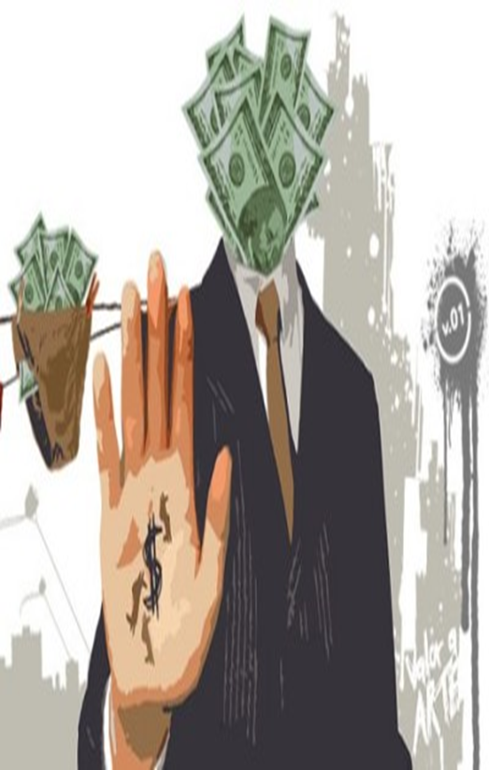
SI LE PICA LA MANO DERECHA.
Si a Usted le pica la mano derecha es que va tener dinero si le pica la izquierda es deuda.

Slide 22
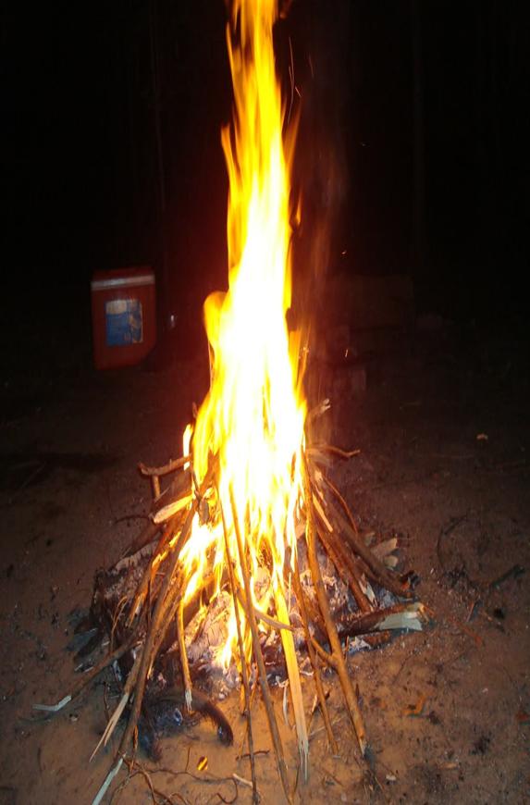
SI EL FUEGO ESTA MUY ENCENDIDO.
Si el fuego esta muy encendido es que va ver visita en su casa.

Slide 23
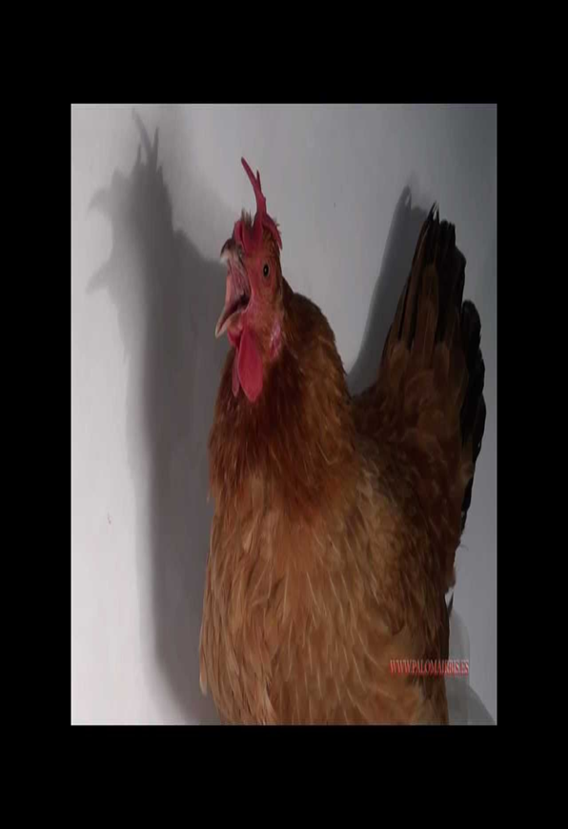
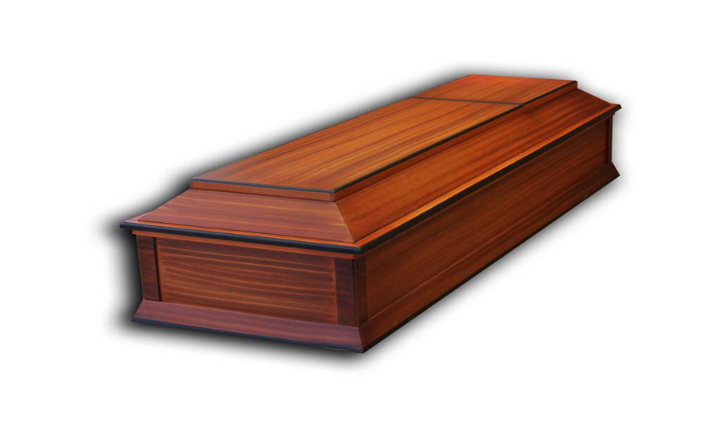
SI CANTA LA GALLITA DE NOCHE.
Es que va ver algún muerto.

Slide 24
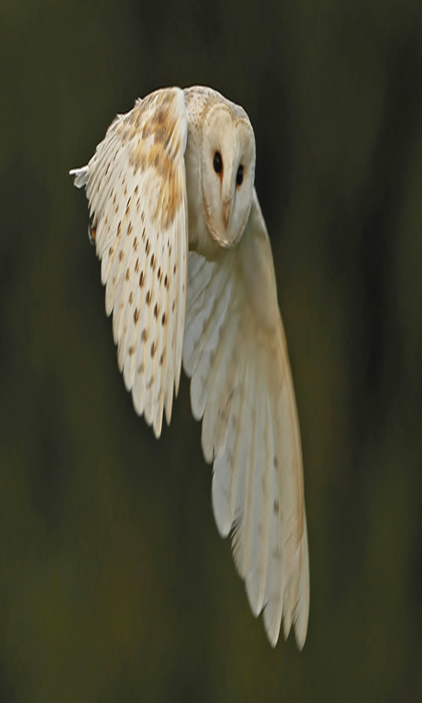

SI LA LECHUZA CANTA EN LA NOCHE.
Si la lechuza canta es que va ver algún muerto.
Y que por eso hay que tratarla mal.

Slide 25
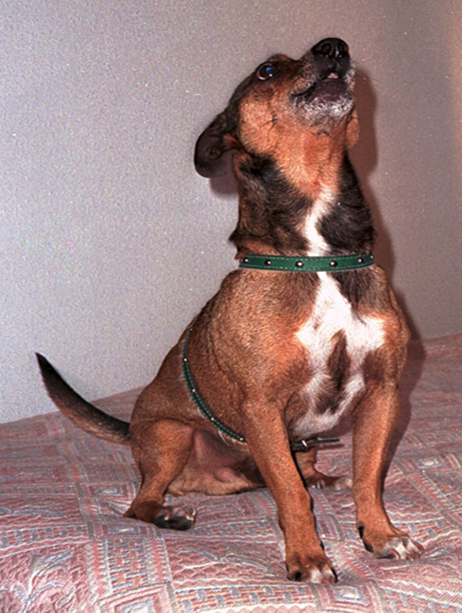
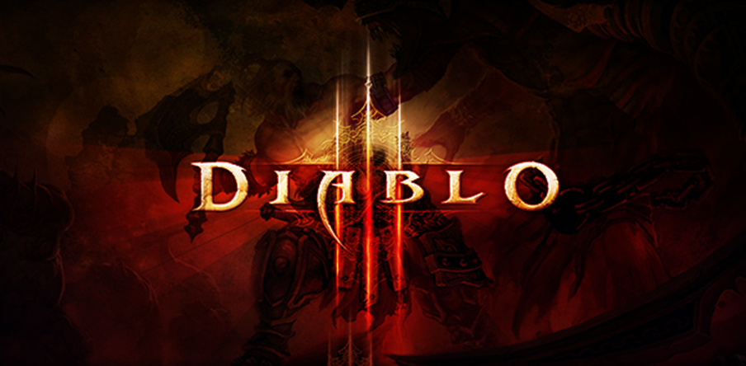
SI LOS PERROS AULLAN EN LA NOCHE.
Si los perros comienzan a aullar es que el diablo anda cerca.

Slide 26
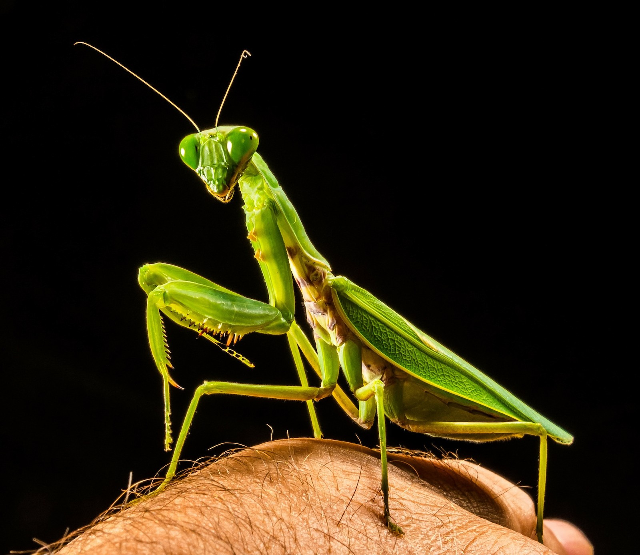
LA ESPERANZA EN SU HOMBRO.
Si la esperanza o mantis se le para en el hombro es que Usted tendrá esperanza.

Slide 27
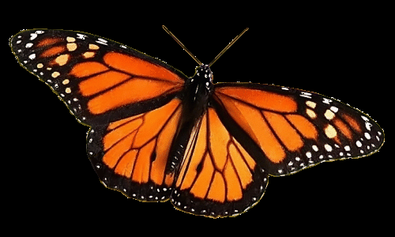
LA MARIPOSA ENTRANDO A LA CASA.
La mariposa entrando a la casa es que uno va tener suerte.
O dinero.

Slide 28
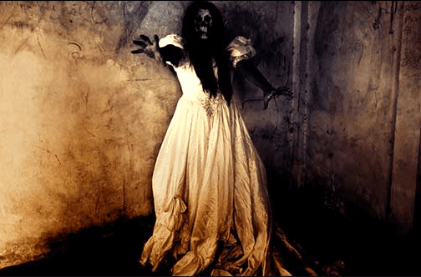
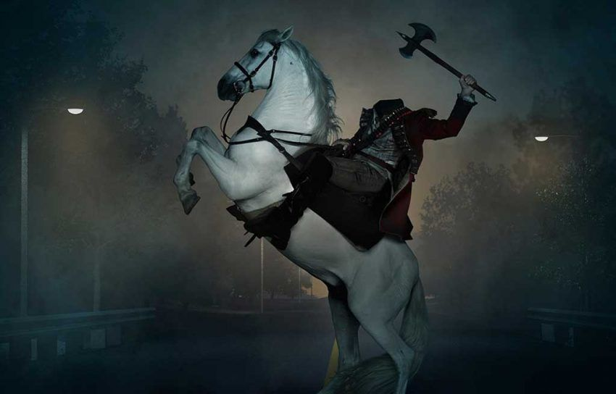
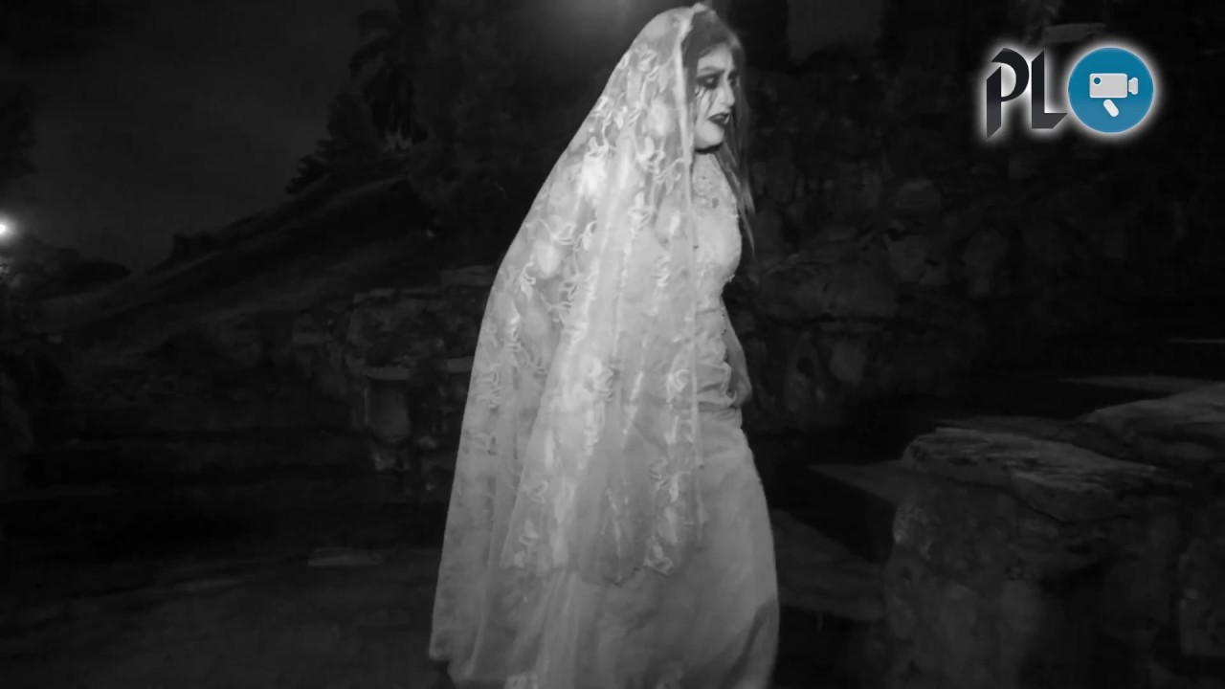
Hay muchas mentiras y cuentos en las supersticiones, así como los muchos cuentos que hemos oído como los de:
1. La mokuana.
2. El hombre sin cabeza.
3. La llorona.
Todas estas son solo mentiras que debemos de desechar y no creer en ellas.
La superstición es un fruto de la ignorancia.

Slide 29
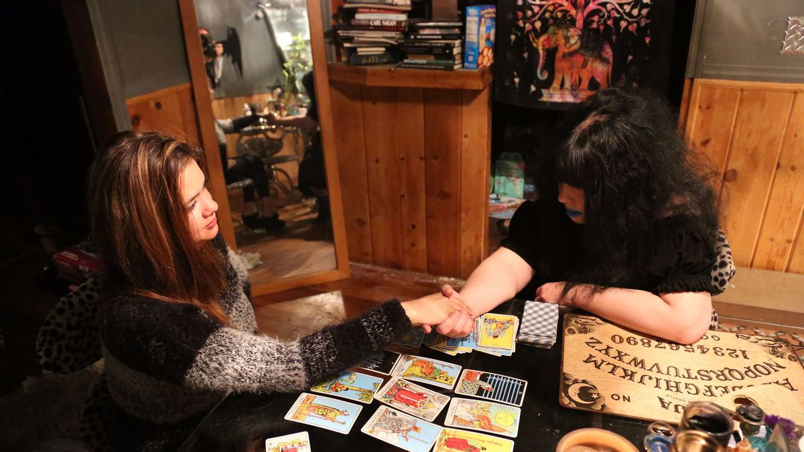
Se dice por ejemplo: que murió Él novio de una muchacha que pronto pensaban casarse, la novia al extrañarlo muchísimo consulto con un espiritista y el mensaje que recibió
(Según Ella con la misma voz del desaparecido) era que Él también la extrañaba mucho y quería estar con Ella.
Para cumplir con el anhelo del novio Ella cometió suicidio.
Que triste.

Slide 30
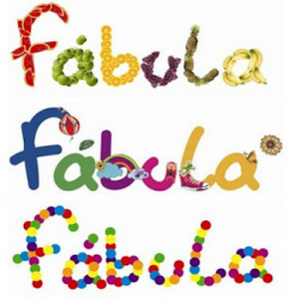
EL CRISTIANOS ANTE LAS SUPERSTICIONES.
Como cristianos debemos de evitar todas estas cosas.
Desecha las Fabulas profanas y viejas.
I Timoteo.4:7.
Pero nada tengas que ver con las fábulas profanas propias de viejas. Más bien disciplínate a ti mismo para la piedad;

Slide 31
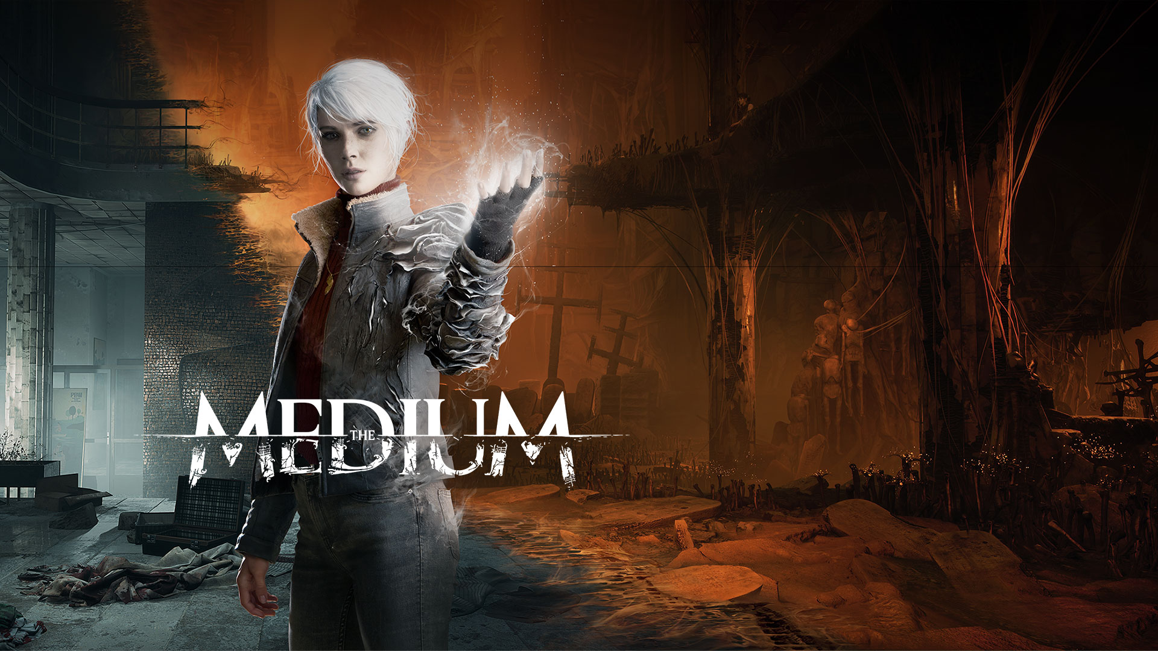
Estas se pueden referir a las tradiciones judías.
La ley de Moisés hizo de la práctica de la adivinación una ofensa de castigo de muerte.
Levíticos.20:27.
"Si hay médium o espiritista entre ellos, hombre o mujer, ciertamente han de morir; serán apedreados; su culpa de sangre sea sobre ellos."
Una de las obras de la carne es la hechicería.

Slide 32
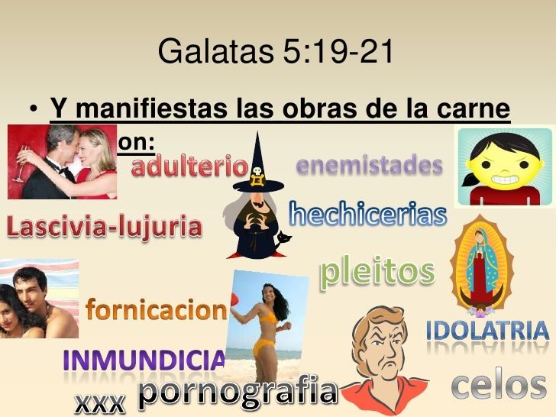
Galatas.5:20.
idolatría, hechicería, enemistades, pleitos, celos, enojos, rivalidades, disensiones, sectarismos,
No solo se condena a muerte al adivino sino que también al que escucha a esas supersticiones pretenciosas.
Levíticos.20:6.
"En cuanto a la persona que vaya a los médium o a los espiritistas, para prostituirse en pos de ellos, también pondré mi rostro contra esa persona y la cortaré de entre su pueblo.

Slide 33

Si Dios está con nosotros ¿Quién contra nosotros?
Romanos.8:31.
Entonces, ¿qué diremos a esto? Si Dios está por nosotros, ¿quién estará contra nosotros?
Hebreos.13:6.
de manera que decimos confiadamente: EL SEÑOR ES EL QUE ME AYUDA; NO TEMERE. ¿QUE PODRA HACERME EL HOMBRE?
Los falsos profetas no pudieron hacer nada ante Elías.

Slide 34
I Reyes.18:20-40.
Acab envió mensaje a todos los hijos de Israel y reunió a los profetas en el monte Carmelo.
V.21.
Elías se acercó a todo el pueblo y dijo: ¿Hasta cuándo vacilaréis entre dos opiniones? Si el SEÑOR es Dios, seguidle; y si Baal, seguidle a él. Pero el pueblo no le respondió ni una palabra.
V.22.
Entonces Elías dijo al pueblo: Solo yo he quedado como profeta del SEÑOR, pero los profetas de Baal son cuatrocientos cincuenta hombres.

Slide 35
V.23.
Que nos den, pues, dos novillos; que escojan un novillo para ellos y lo despedacen, y lo coloquen sobre la leña, pero que no le pongan fuego debajo; y yo prepararé el otro novillo y lo colocaré sobre la leña, y no le pondré fuego.
V.24.
Entonces invocad el nombre de vuestro dios, y yo invocaré el nombre del SEÑOR; y el Dios que responda por fuego, ése es Dios. Y todo el pueblo respondió y dijo: La idea es buena.
V.25.

Slide 36
Y Elías dijo a los profetas de Baal: Escoged un novillo para vosotros y preparadlo primero, pues sois los más, e invocad el nombre de vuestro dios, pero no le pongáis fuego.
V.26.
Entonces tomaron el novillo que les dieron y lo prepararon, e invocaron el nombre de Baal desde la mañana hasta el mediodía, diciendo: Oh Baal, respóndenos. Pero no hubo voz ni nadie respondió. Y danzaban alrededor del altar que habían hecho.
V.27.

Slide 37
Y sucedió que ya al mediodía, Elías se burlaba de ellos y decía: Clamad en voz alta, pues es un dios; tal vez estará meditando o se habrá desviado, o estará de viaje, quizá esté dormido y habrá que despertarlo.
V.28.
Y gritaban a grandes voces y se sajaban, según su costumbre, con espadas y lanzas hasta que la sangre chorreaba sobre ellos.
V.29.
Y sucedió que pasado el mediodía, se pusieron a gritar frenéticamente hasta la hora de ofrecerse el sacrificio de la tarde; pero no hubo voz, ni nadie respondió ni nadie hizo caso.

Slide 38
V.30.
Entonces Elías dijo a todo el pueblo: Acercaos a mí. Y todo el pueblo se acercó a él. Y reparó el altar del SEÑOR que había sido derribado.
V.31.
Elías tomó doce piedras conforme al número de las tribus de los hijos de Jacob, a quien había venido la palabra del SEÑOR, diciendo: Israel será tu nombre.
V.32.
Y con las piedras edificó un altar en el nombre del SEÑOR, e hizo una zanja alrededor del altar, suficientemente grande para contener dos medidas de semilla.
AUTORIDAD DE DIOS NO POR ELIAS, SINO POR DIOS.

Slide 39
V.33.
Dispuso después la leña, cortó el novillo en pedazos y lo colocó sobre la leña.
V.34.
Y dijo: Llenad cuatro cántaros de agua y derramadla sobre el holocausto y sobre la leña. Después dijo: Hacedlo por segunda vez; y lo hicieron por segunda vez. Y añadió: Hacedlo por tercera vez; y lo hicieron por tercera vez.
V.35.
El agua corría alrededor del altar, y también llenó la zanja de agua.

Slide 40
V.36.
Y sucedió que a la hora de ofrecerse el sacrificio de la tarde , el profeta Elías se acercó y dijo: Oh SEÑOR, Dios de Abraham, de Isaac y de Israel, que se sepa hoy que tú eres Dios en Israel, que yo soy tu siervo y que he hecho todas estas cosas por palabra tuya.
V.37.
Respóndeme, oh SEÑOR, respóndeme, para que este pueblo sepa que tú, oh SEÑOR, eres Dios, y que has hecho volver sus corazones.
V.38.
Entonces cayó el fuego del SEÑOR, y consumió el holocausto, la leña, las piedras y el polvo, y lamió el agua de la zanja.

Slide 41
V.39.
Cuando todo el pueblo lo vio, se postraron sobre su rostro y dijeron: El SEÑOR, El es Dios; el SEÑOR, El es Dios.
V.40.
Entonces Elías les dijo: Prended a los profetas de Baal, que no se escape ninguno de ellos. Los prendieron, y Elías los hizo bajar al torrente Cisón y allí los degolló.
Debemos de consultar a Dios siempre a través de su palabra.
Isaías.8:19-20.

Slide 42
Y cuando os digan: Consultad a los médium y a los adivinos que susurran y murmuran, decid: ¿No debe un pueblo consultar a su Dios? ¿Acaso consultará a los muertos por los vivos?
V.20.
¡A la ley y al testimonio! Si no hablan conforme a esta palabra, es porque no hay para ellos amanecer.
¿Cuáles cosas hace falta saber que Dios ya no las haya dado?
Todo lo que pertenece a la vida y a la piedad nos ha sido dado.

Slide 43
II Pedro.1:3.
Pues su divino poder nos ha concedido todo cuanto concierne a la vida y a la piedad, mediante el verdadero conocimiento de aquel que nos llamó por su gloria y excelencia,
Todo lo que necesitamos saber para poder vivir y agradar a Dios, Dios nos lo ha dado a través de su palabra.
II Timoteo.3:16-17.
Toda Escritura es inspirada por Dios y útil para enseñar, para reprender, para corregir, para instruir en justicia,
V.17.

Slide 44

a fin de que el hombre de Dios sea perfecto, equipado para toda buena obra.
No necesitamos nada más que la palabra de Dios.
La supersticiones están siempre en busca de algún mensaje.
Alguna comunicación del mas allá enviada de una manera sobrenatural; es decir no se conforman con lo que Dios ya nos ha revelado, buscan algo mas.

Slide 45
CONCLUSIÒN:
Todas estas amenazas que nos puedan hacer estos brujos o brujas en nada nos pueden dañar, no son más que necedades y supersticiones realmente absurdas.
Los hijos de Dios no tenemos por que rebajarnos a tales brujerías o supersticiones mentirosas.
No tengamos temor ni creamos en estas supersticiones que no son más que mentiras de quienes quieren hacer negocios.
DIGA NO A LAS

Slide 46



PLAN DE SALVACIÓN SEGÚN DIOS
¿Que debo hacer
para ser salvo…?
DIOS
“EL SEÑOR AÑADÍA CADA DÍA A LA IGLESIA LOS QUE HABÍAN DE SER SALVOS”
HECHOS.2:47
“por cuanto todos pecaron, y están destituidos de la gloria de Dios” Romanos. 3:23.
P
E
C
A
D
O
BAUTIZARSE. Hech.2:38.
CONFESAR. Rom.10:9-10.
Cristo es Él Salvador de los que le obedecen
“…y habiendo sido perfeccionado, vino a ser autor de eterna salvación para todos los que le obedecen” Hebreos.5:9.
ARREPENTIRSE. Hech.17:30.
CREER, Mar.16:15-16.
OIR, Rom.10:17.

Slide 47

POR SU FINA ATENCIÓN.
DIOS NOS BENDIGA A TODOS.

